Slide 1
Bonjour!
lundi, le deux décembre

Slide 2
Travail de cloche
Vos devoirs à rendre aujourd’hui a dit que vous devait parler français pendant les vacances. Comment avez-vous rempli ces devoirs?

Slide 3
Bonjour!
lundi, le deux décembre

Slide 4
The Netflix animé series “Arcane” is directed by three French artists, Pascal Charrue , Jérôme Combe and Arnaud Delord.

Slide 5
Si vous étiez absent(e)…

Slide 6
Jetez le castor!
Dites à Justin ce que vous avez fait pendant les vacances.

Slide 7
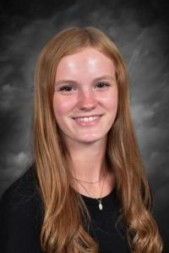
Vendredi

Slide 8
Le Fantôme de l’opéra

Slide 9
Erik

Slide 10
Lisons!

Slide 11
Devoirs

Slide 12
Que veut dire « Le Persan »?

